Slide 1




Final Project Presentation
Nomor Kelompok: 5
Nama Mentor: Ramdhan Hidayat
Nama:
<Juwita Natalia Sinaga>
<Rima Chusnul Magfiroh>
Machine Learning Class
Program Studi Independen Bersertifikat
Zenius Bersama Kampus Merdeka

Slide 2
Petunjuk
Latar Belakang
Waktu presentasi adalah 5 menit (tentatif, tergantung dari banyaknya kelompok yang mendaftarkan diri)
Waktu tanya jawab adalah 5 menit
Silakan menambahkan gambar/visualisasi pada slide presentasi
Upayakan agar tetap dalam format poin-poin (ingat, ini presentasi, bukan esai)
Jangan masukkan code ke dalam slide presentasi (tidak usah memasukan screenshot jupyter notebook)
© 2022 Program Studi Independen Bersertifikat Zenius Bersama Kampus Merdeka

Slide 3

Latar Belakang
Explorasi Data dan Visualisasi
Modelling
Kesimpulan
Daftar Isi
© 2022 Program Studi Independen Bersertifikat Zenius Bersama Kampus Merdeka
Notes:
Section list

Slide 4


Latar Belakang
PUT THE TOPIC HERE AS OVERHEAD
Pendahuluan
© 2022 Program Studi Independen Bersertifikat Zenius Bersama Kampus Merdeka
Notes:
Stopper or section title

Slide 5
Latar Belakang Project
Latar Belakang
Sumber Data: https://www.kaggle.com/datasets/yasserh/loan-default-dataset
Problem: classification
Tujuan:
memprediksi status loan berdasarkan faktor-faktor yang diperhatikan perbankan agar mereka tidak salah dalam memberikan loan kepada nasabah.
© 2022 Program Studi Independen Bersertifikat Zenius Bersama Kampus Merdeka

Slide 6
Explorasi Data dan Visualisasi
PUT THE TOPIC HERE AS OVERHEAD
Explorasi Data dan Visualisasi
© 2022 Program Studi Independen Bersertifikat Zenius Bersama Kampus Merdeka
Notes:
Stopper or section title

Slide 7
Business Understanding
EDA and Visualization
Menganalisis dataset loan (pinjaman perbankan) yang menyimpan data historis nasabah bank yang cenderung default (gagal bayar pinjaman) atau tidak. Mengidentifikasi nasabah yang berisiko tinggi untuk gagal bayar adalah salah satu cara untuk meminimalisir kerugian pemberi pinjaman. Untuk itu, kita akan coba memprediksi kemungkinan nasabah gagal bayar menggunakan prediktor-prediktor yang disediakan. Target kolomnya adalah ‘Status’ dengan keterangan 0 tidak default dan 1 default.
© 2022 Program Studi Independen Bersertifikat Zenius Bersama Kampus Merdeka

Slide 8
Data Cleansing
EDA and Visualization
Dataset Loan default memiliki 34 kolom dan 148670 baris. Terdapat 10 kolom yang memiliki missing values
Kolom total_units dan age yang memiliki tipe data object. Kolom total_units dikelompokkan berdasarkan jumlah unitnya dan kolom age dikelompokkan berdasarkan range usia tertentu sehingga kedua kolom ini memiliki tipe data object. Nilai-nilai pada total_units akan diubah menjadi integer.
Kolom gender memiliki nilai 'Sex Not Available' yang sama dengan nilai NaN, maka dari itu nilai 'Sex Not Available akan diganti dengan NaN'
© 2022 Program Studi Independen Bersertifikat Zenius Bersama Kampus Merdeka

Slide 9
Data Cleansing
EDA and Visualization
Dataset memiliki banyak missing value di kolom Gender, rate_of_interest, Interest_rate_spread, dan juga Upfront_charges. Kolom rate_of_interest, Interest_rate_spread, dan Upfront_charges akan dihapus karena nilai kosong pada Status 1-nya sangat banyak. Begitu pula dengan kolom gender akan dihapus.
Kolom ID tidak berpengaruh terhadap Status, begitu pula dengan kolom year karena hanya memiliki satu nilai yaitu 2019. Maka dari itu, kolom ID dan year akan dihapus.
Data yang kosong pada kolom lainnya diganti dengan mean/modus dari tiap kolomnya.
© 2022 Program Studi Independen Bersertifikat Zenius Bersama Kampus Merdeka

Slide 10
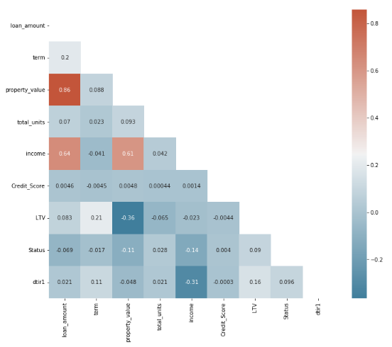
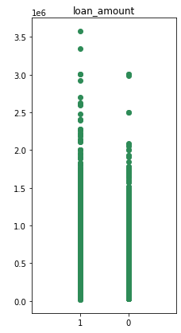
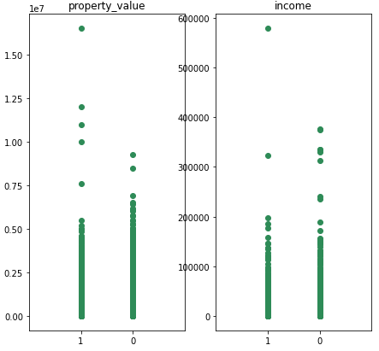
Exploratory Data Analysis and Visualization
EDA and Visualization
Nasabah dengan property value dan income yang tinggi juga ternyata banyak yang default. Hal ini karena loan amount-nya juga tinggi.
© 2022 Program Studi Independen Bersertifikat Zenius Bersama Kampus Merdeka

Slide 11
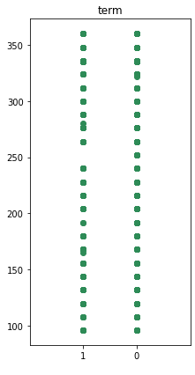
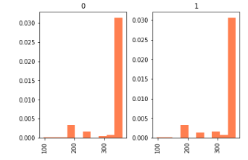
Exploratory Data Analysis and Visualization
EDA and Visualization
Semakin panjang term-nya, semakin banyak yang mengajukan pinjamannya. Namun perbandingan panjang term antara yang default dan tidak, tidak terlalu signifikan.
© 2022 Program Studi Independen Bersertifikat Zenius Bersama Kampus Merdeka

Slide 12
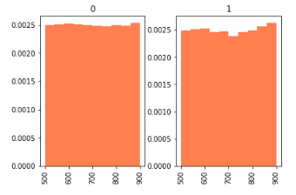
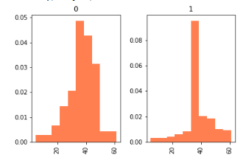
Exploratory Data Analysis and Visualization
EDA and Visualization
credit_score dtir1
© 2022 Program Studi Independen Bersertifikat Zenius Bersama Kampus Merdeka

Slide 13
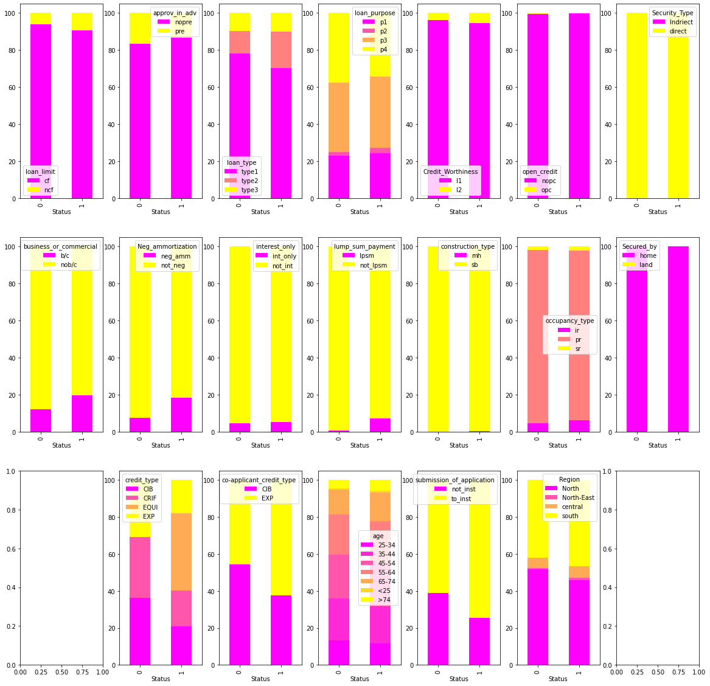
Exploratory Data Analysis and Visualization
EDA and Visualization
© 2022 Program Studi Independen Bersertifikat Zenius Bersama Kampus Merdeka

Slide 14
Exploratory Data Analysis and Visualization
EDA and Visualization
© 2022 Program Studi Independen Bersertifikat Zenius Bersama Kampus Merdeka

Slide 15
Exploratory Data Analysis and Visualization
EDA and Visualization
© 2022 Program Studi Independen Bersertifikat Zenius Bersama Kampus Merdeka

Slide 16
Modelling
PUT THE TOPIC HERE AS OVERHEAD
Modelling
© 2022 Program Studi Independen Bersertifikat Zenius Bersama Kampus Merdeka
Notes:
Stopper or section title

Slide 17
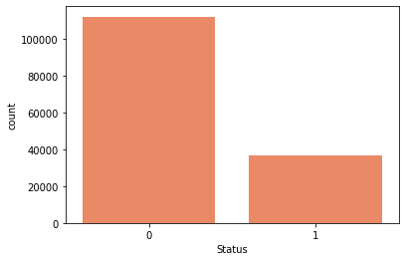
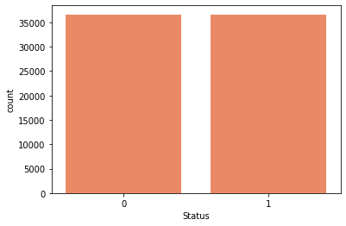
Resampling
Modelling
Sebelum Resampling Sesudah Resampling
© 2022 Program Studi Independen Bersertifikat Zenius Bersama Kampus Merdeka

Slide 18
Train-test split
Modelling
Prediktor : income, property_value, loan_amount, loan_type, term, age, dtir1
Target : status
Metode train-test split:
Data Test size: 40%
Data Train size: 60%
© 2022 Program Studi Independen Bersertifikat Zenius Bersama Kampus Merdeka

Slide 19
Modelling
Modelling
Model awal: Random Forest
Tindakan untuk menambah akurasi model:
Feature Selection (tambah kolom loan_purpose)
Hyperparameter Tuning
© 2022 Program Studi Independen Bersertifikat Zenius Bersama Kampus Merdeka

Slide 20
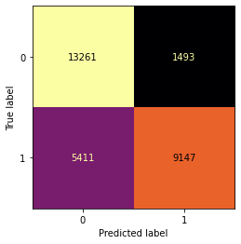
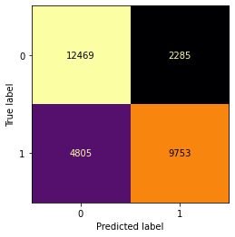
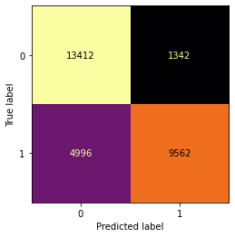
Model Evaluation
Modelling
Confusion Matrix
Model awal Setelah Feature Selection Hyperparameter tuning
© 2022 Program Studi Independen Bersertifikat Zenius Bersama Kampus Merdeka

Slide 21
Model Evaluation
Modelling
Model final: Random Forest setelah hyperparameter tuning
 | Precision | Recall | f1 | Accuracy
Model awal | 0.86 | 0.62 | 0.72 | 0.76
Setelah feature selection | 0.81 | 0.66 | 0.73 | 0.75
Hyperparameter tuning | 0.87 | 0.65 | 0.75 | 0.78
© 2022 Program Studi Independen Bersertifikat Zenius Bersama Kampus Merdeka

Slide 22
Conclusion
PUT THE TOPIC HERE AS OVERHEAD
Conclusion
© 2022 Program Studi Independen Bersertifikat Zenius Bersama Kampus Merdeka
Notes:
Stopper or section title

Slide 23
Conclusion
Nasabah dengan property value dan income yang tinggi juga ternyata banyak yang default. Hal ini karena loan amount-nya juga tinggi.
Peminjam dengan usia <55 tahun lebih banyak yang tidak default dibandingkan dengan peminjam usia >=55 tahun. Hal ini bisa saja disebabkan karena peminjam dengan usia >=55 tahun sudah pensiun.
Credit score yang tinggi tidak menjamin nasabah akan bisa membayar.
Saran kami untuk perusahaan pinjaman yaitu untuk tidak hanya memperhatikan Credit_Score saja, namun juga faktor lain yang berpengaruh seperti `term`, `loan_amount`,`loan_type`, `property_value`, `income`, `age`, dan juga `dtir1`.
© 2022 Program Studi Independen Bersertifikat Zenius Bersama Kampus Merdeka

Slide 24

Terima kasih!
Ada pertanyaan?

